Slide 1

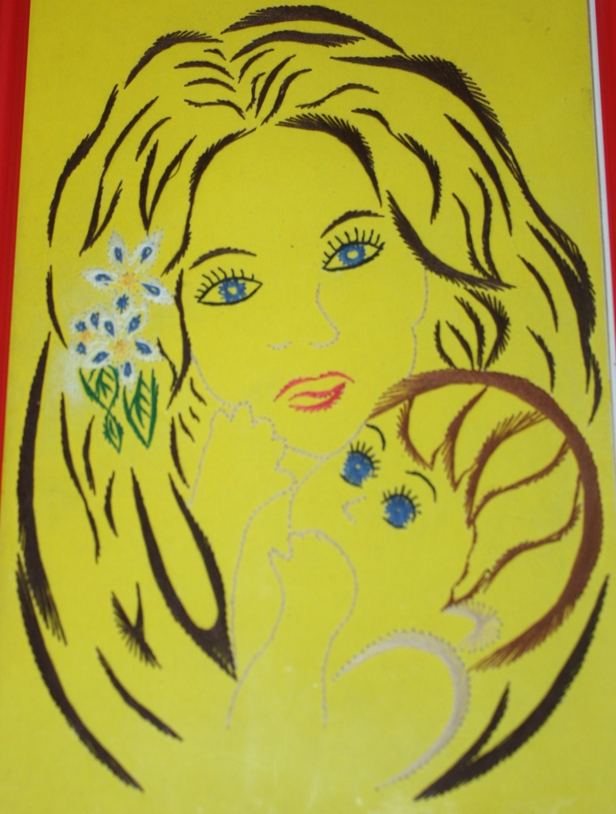
«Изонить», как эффективное средство трудового воспитания детей и подростков.

Slide 2


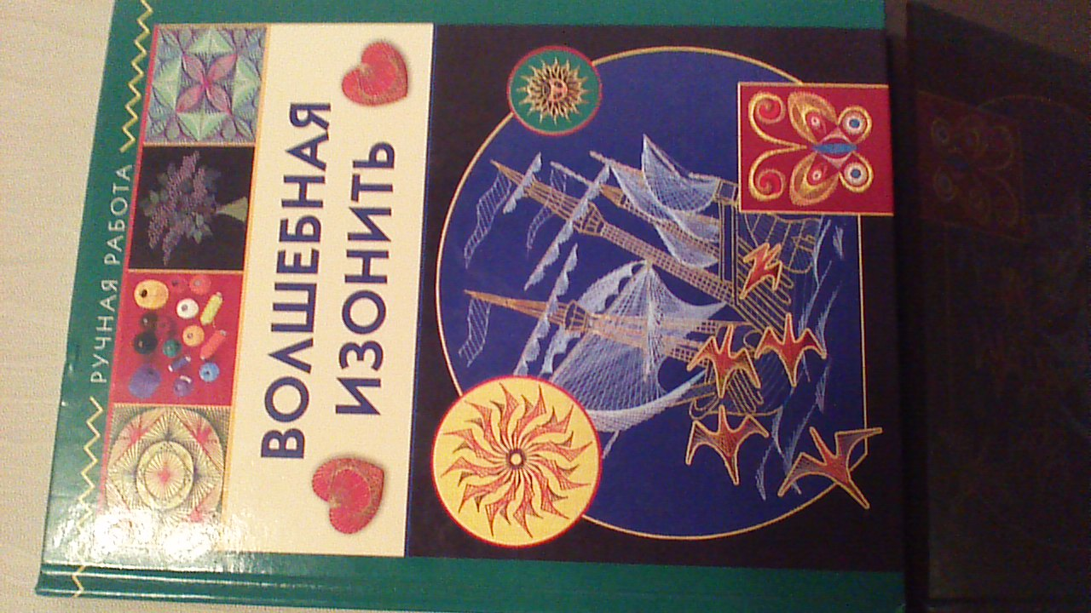

Slide 3
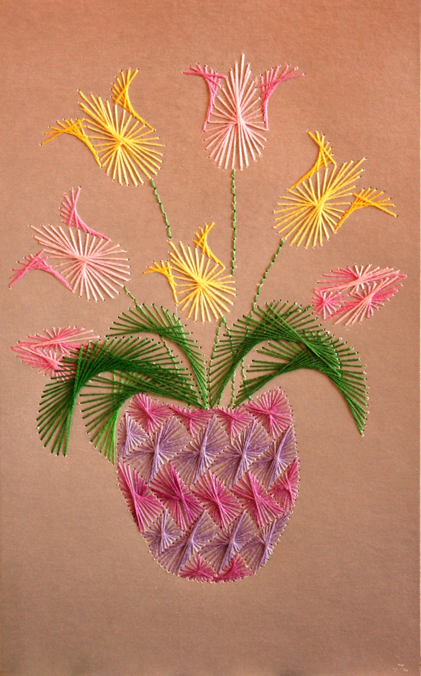
Цель : формирование трудовых умений и навыков работы, необходимых для успешной социально-трудовой адаптации и дальнейшей
интеграции в современном обществе.

Slide 4
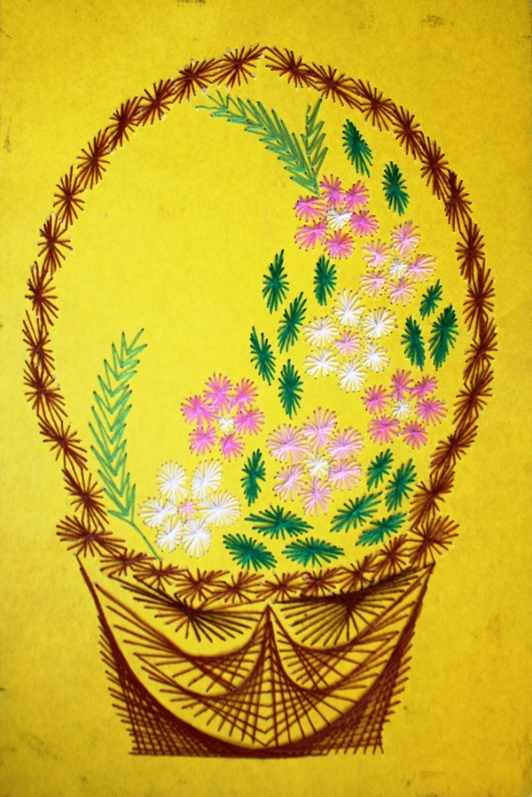
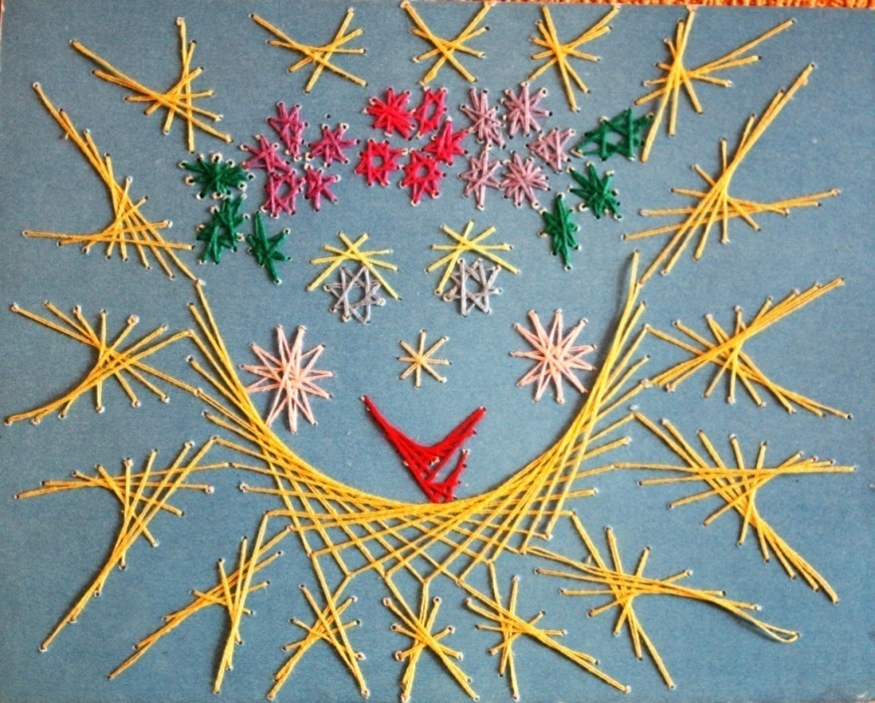
«Изонить»

Slide 5
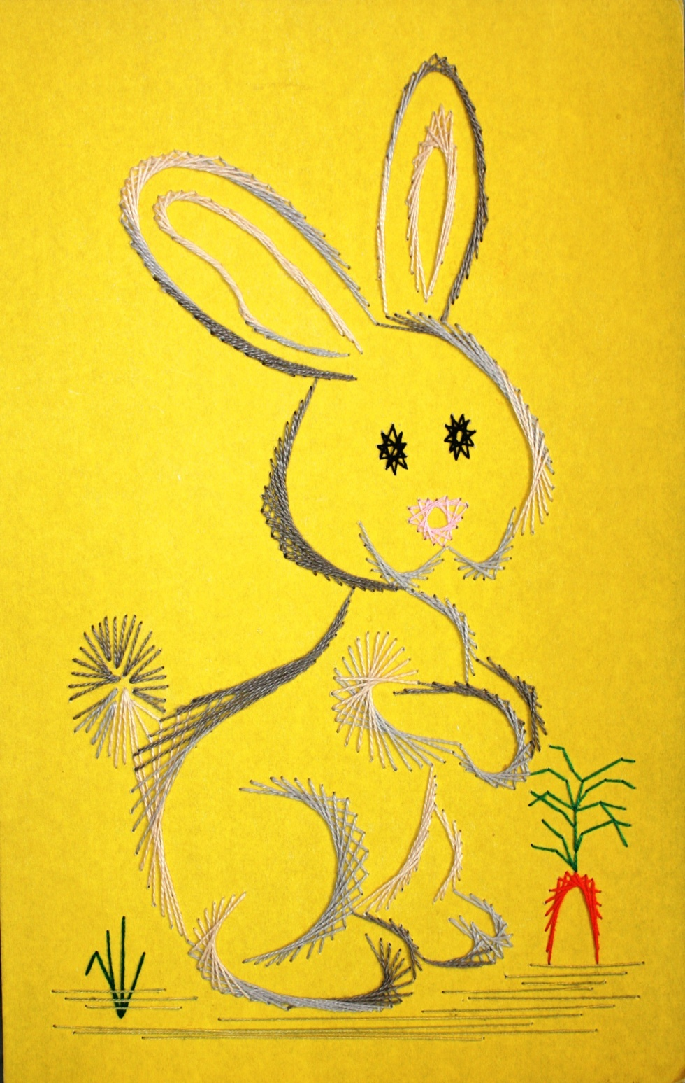
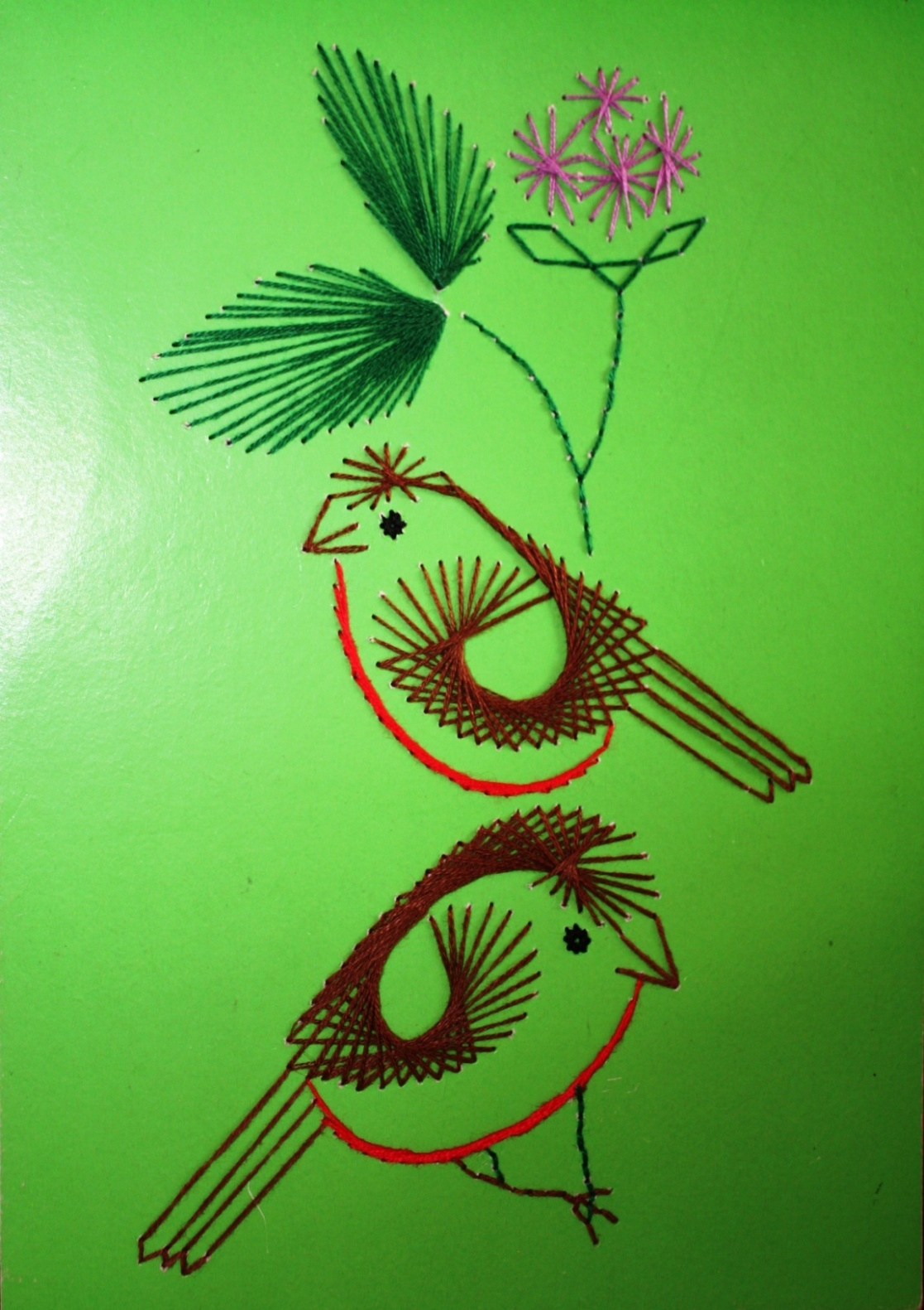

Slide 6
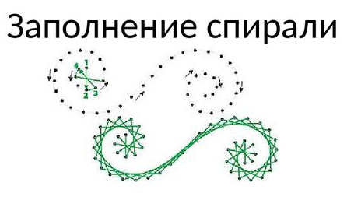
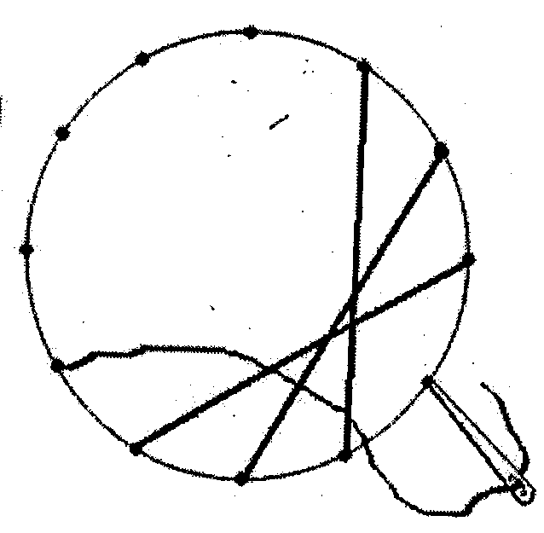
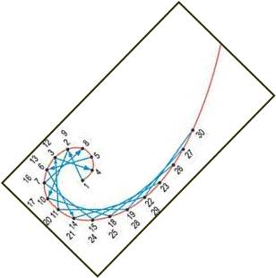
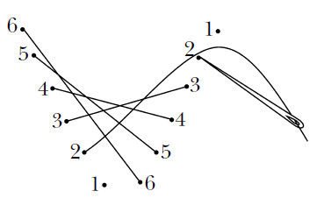
Основные приёмы:
заполнение угла;
заполнение окружности;
моделирование окружности, заполнение спирали, дуги.

Slide 7
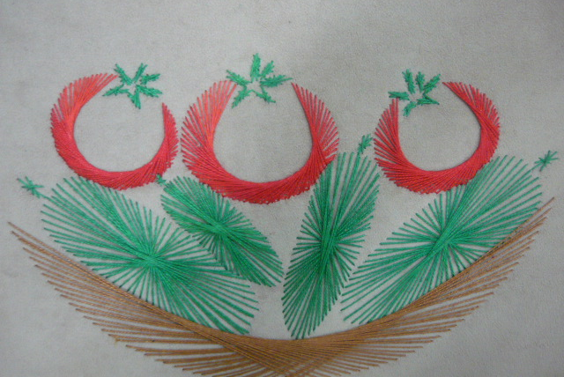

Slide 8
Методика включает поэтапное освоение:
Теоретическая часть: знакомство с историей и материалами, правилами безопасности труда при работе с острыми предметами (игла, шило, ножницы).
Практическая часть: отработка базовых приемов (работа с углом, окружностью), выполнение сначала простейших, а затем более сложных рисунков и композиций.

Slide 9
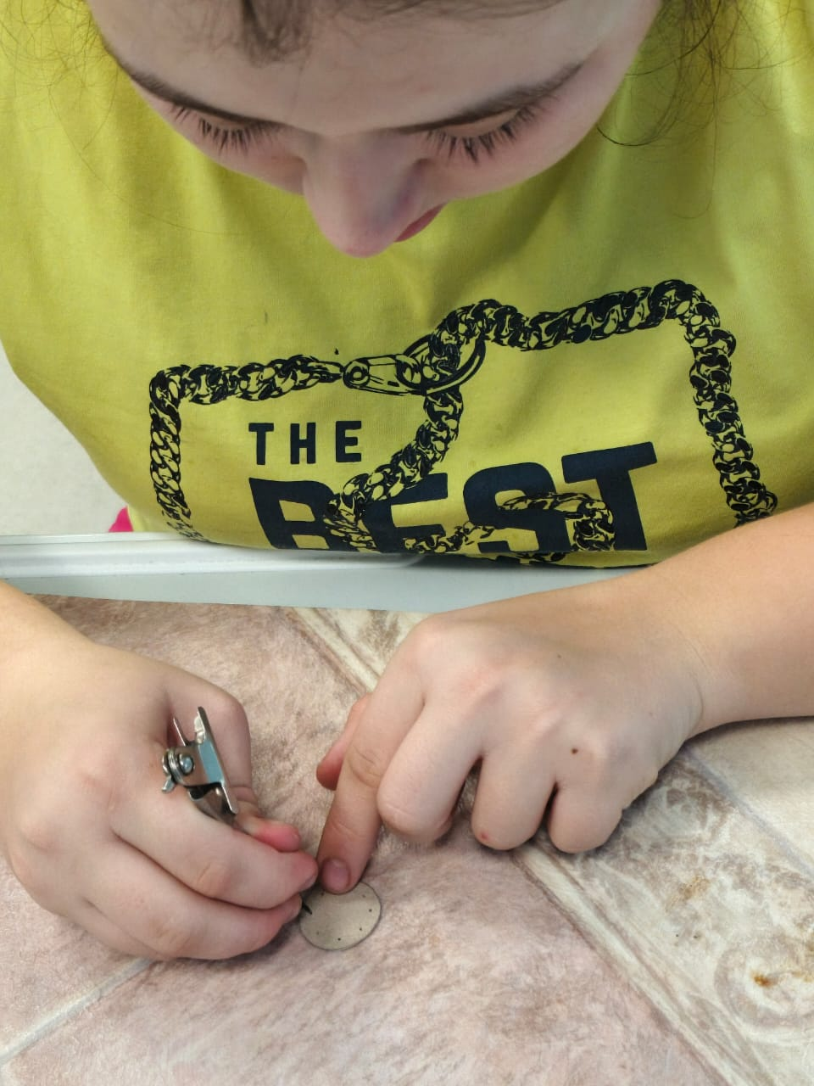
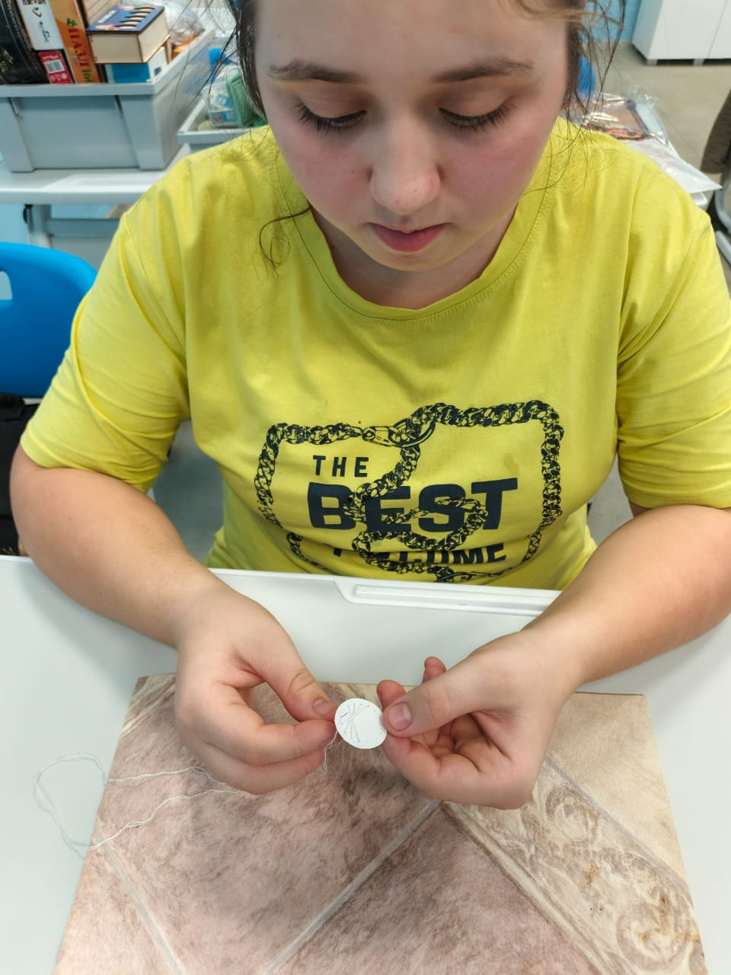

Slide 10
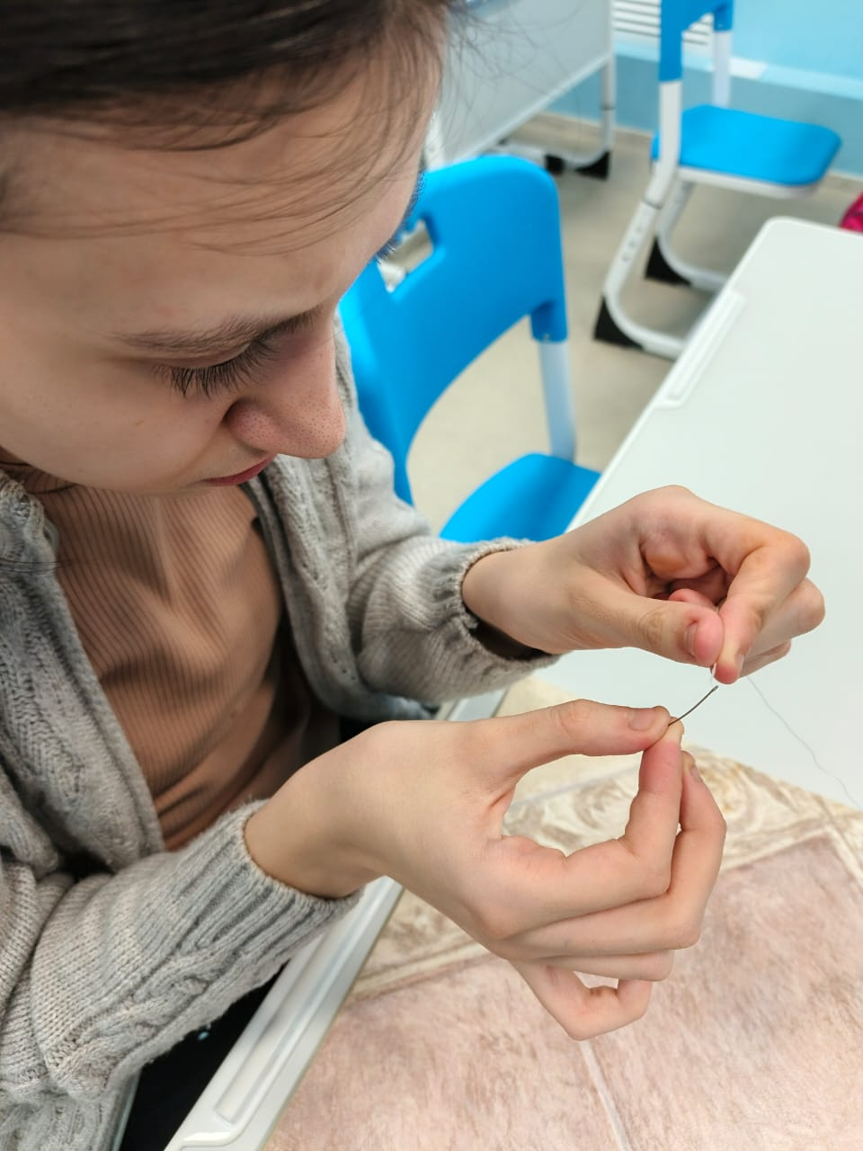

Slide 11
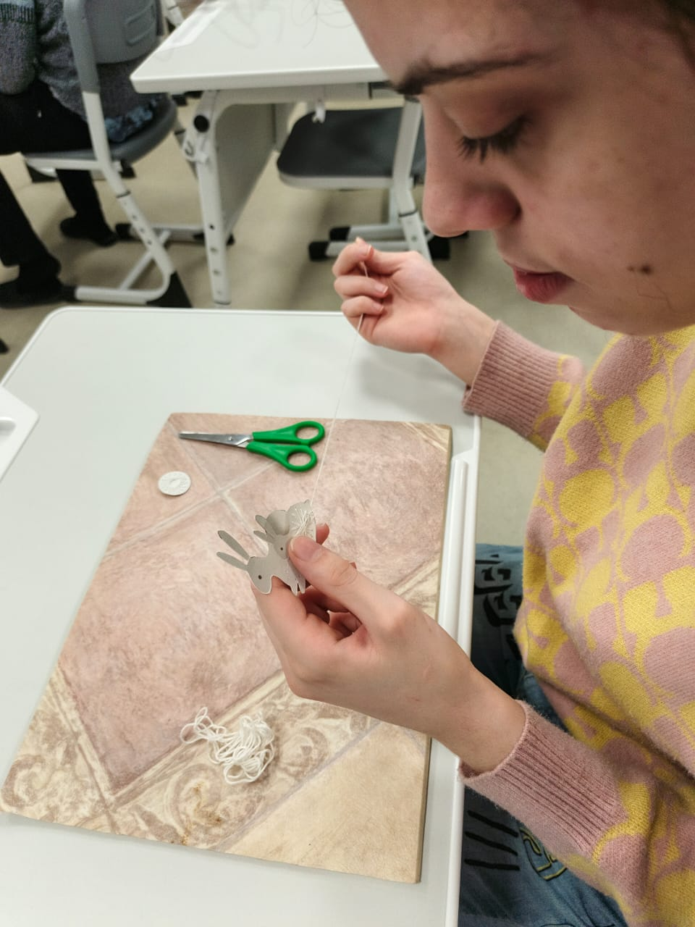
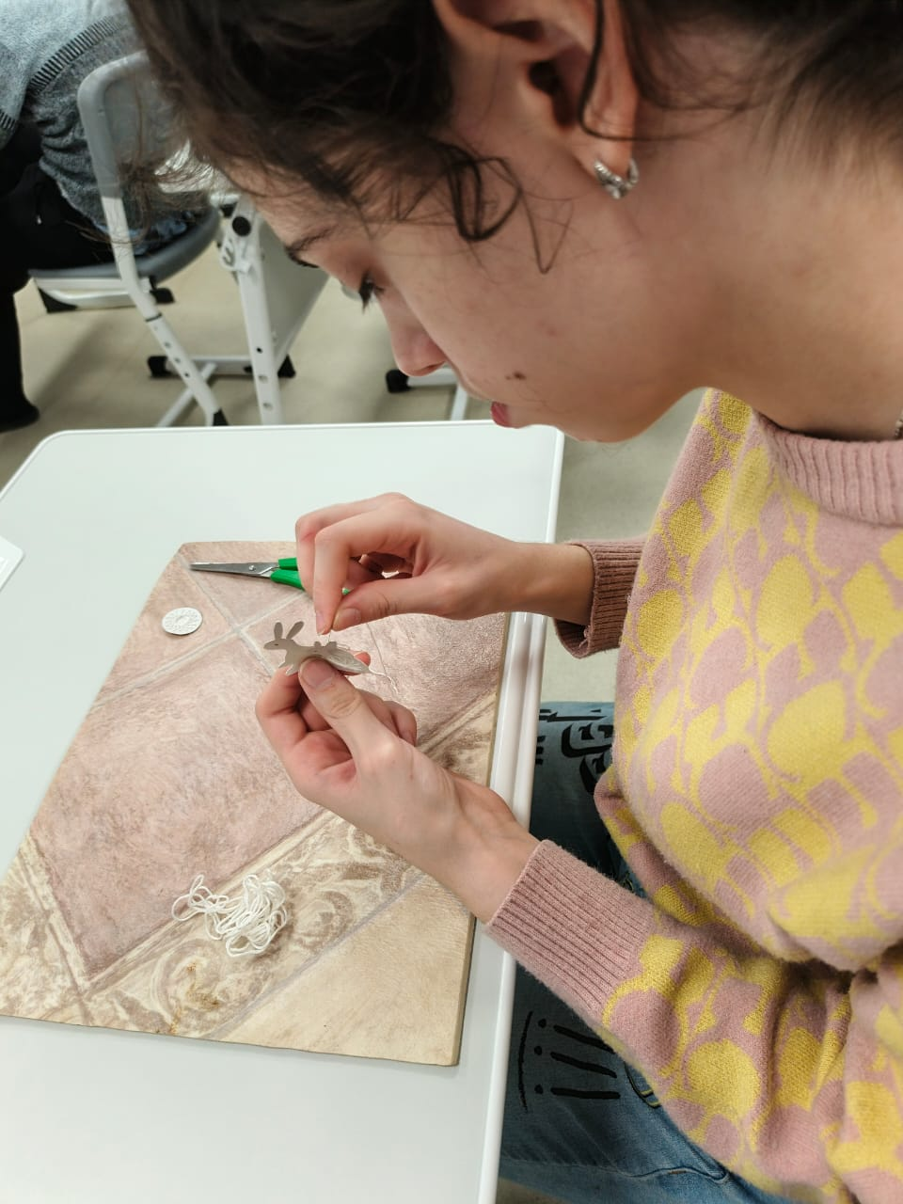

Slide 12
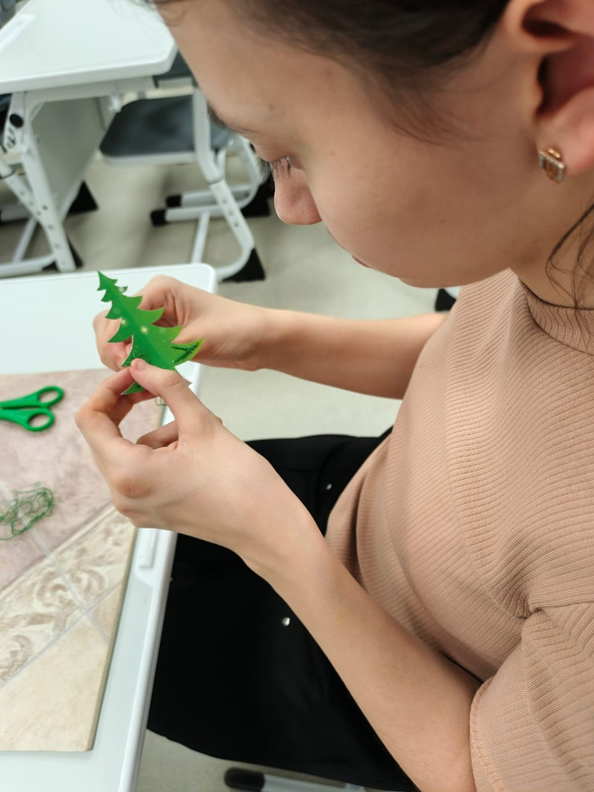
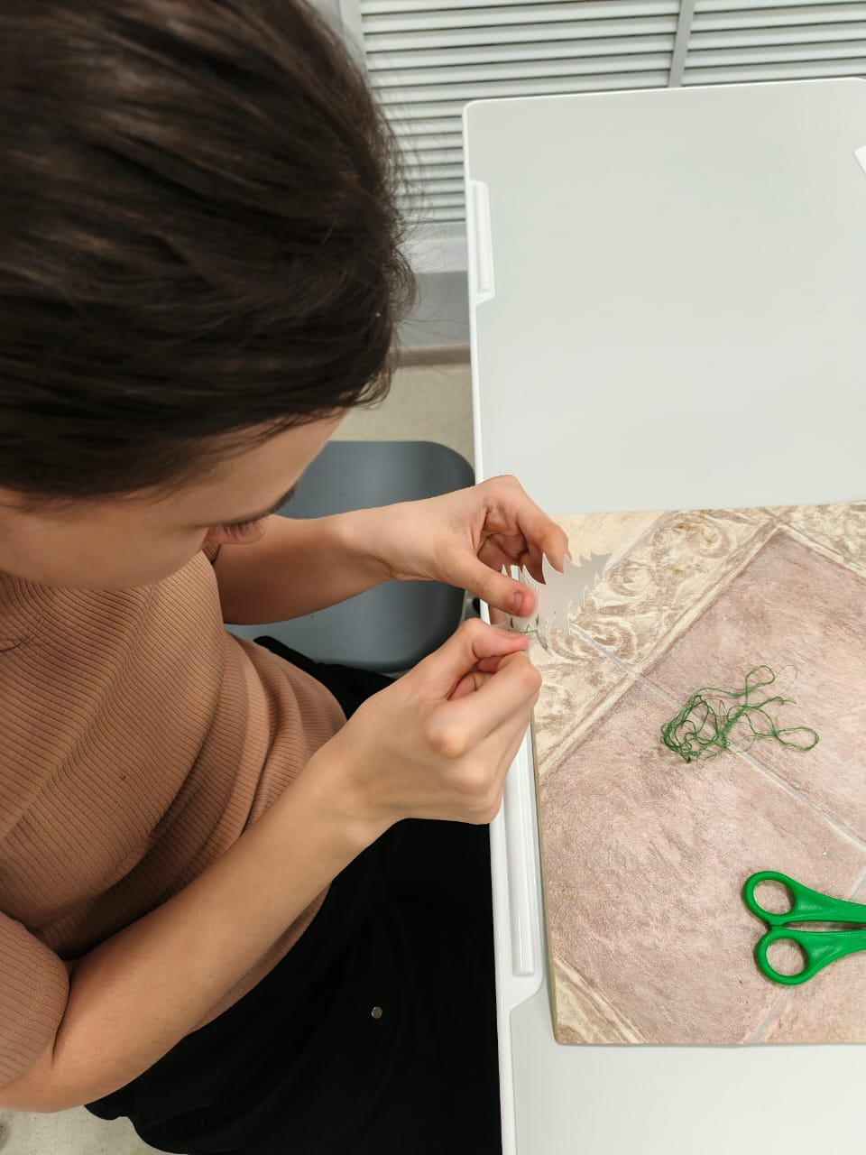

Slide 13
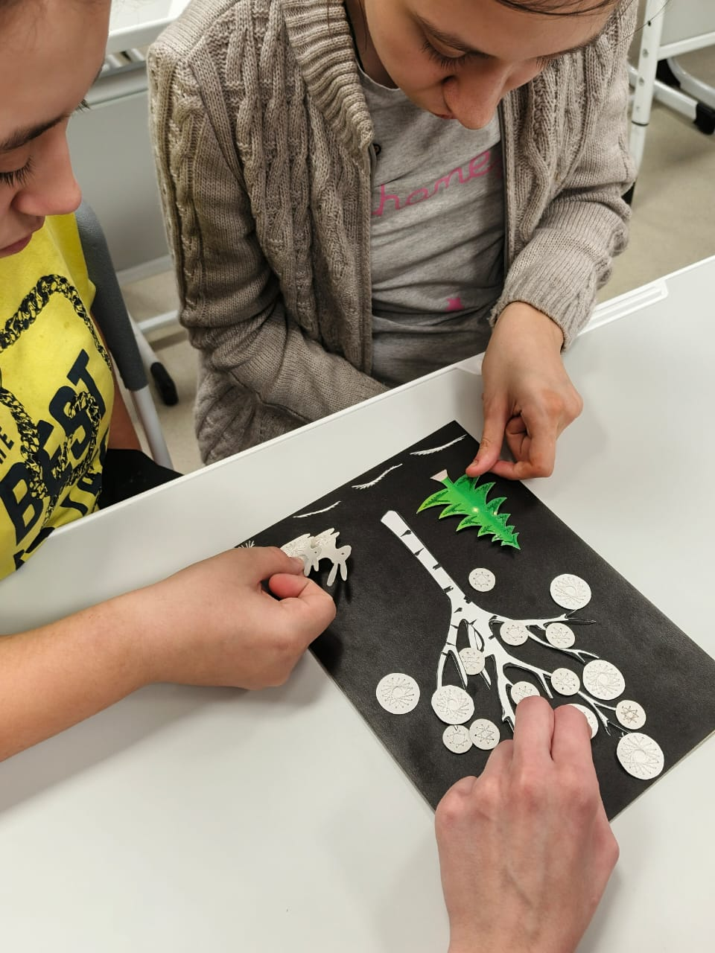
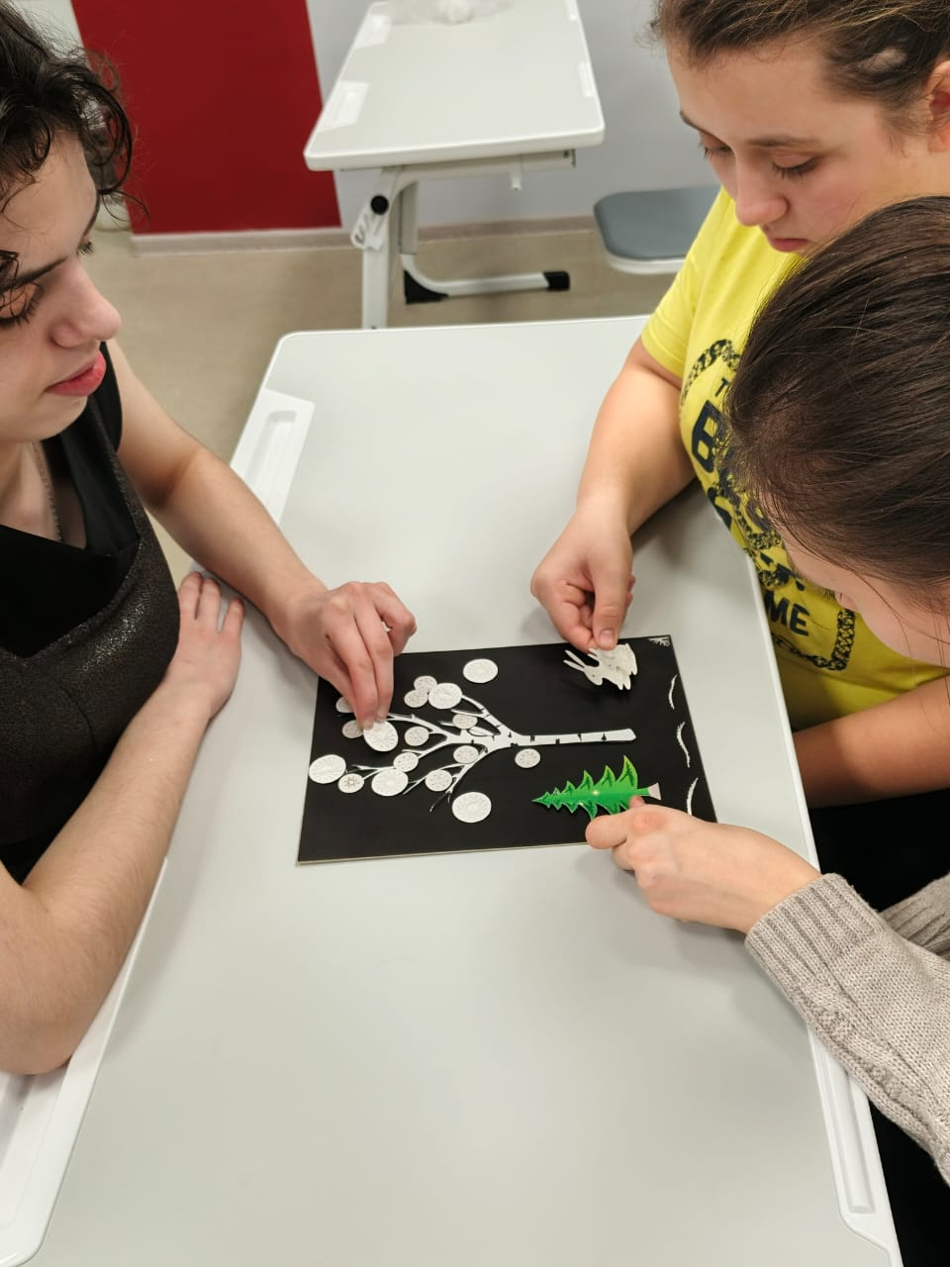

Slide 14
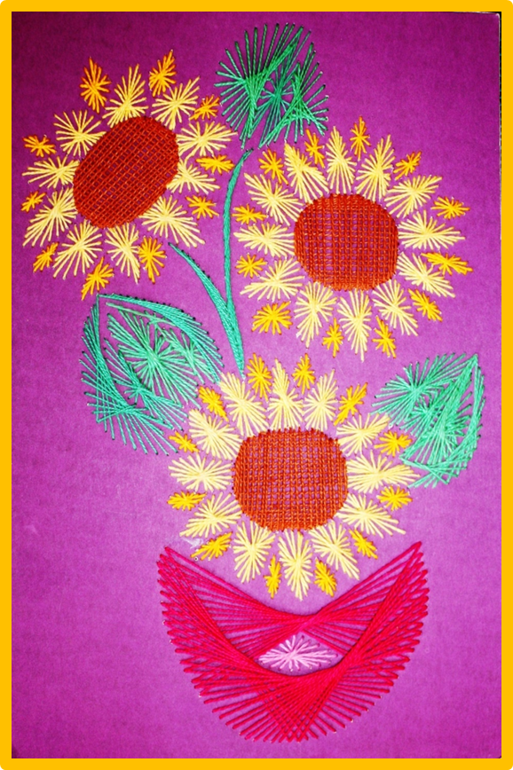
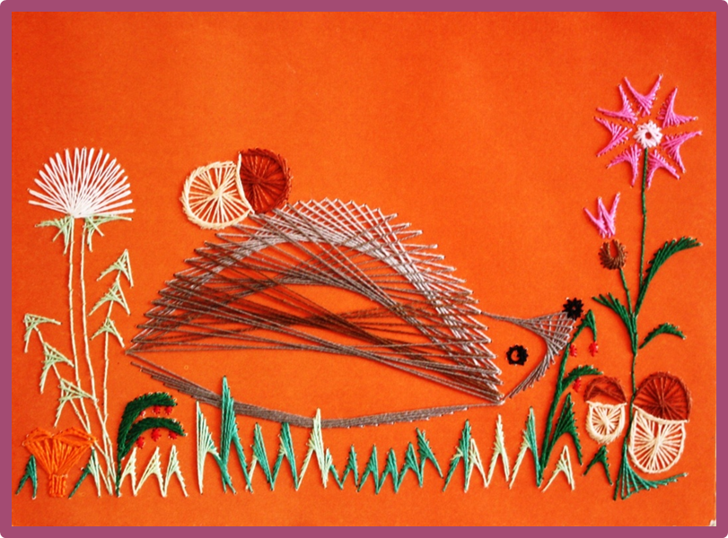

Slide 15
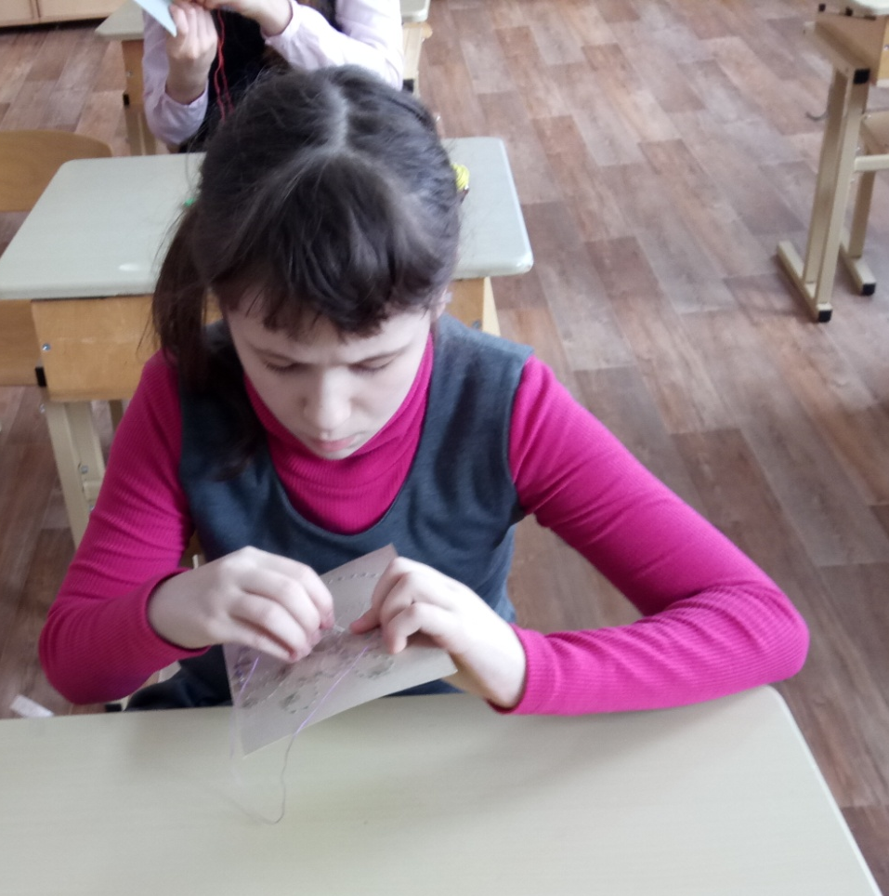
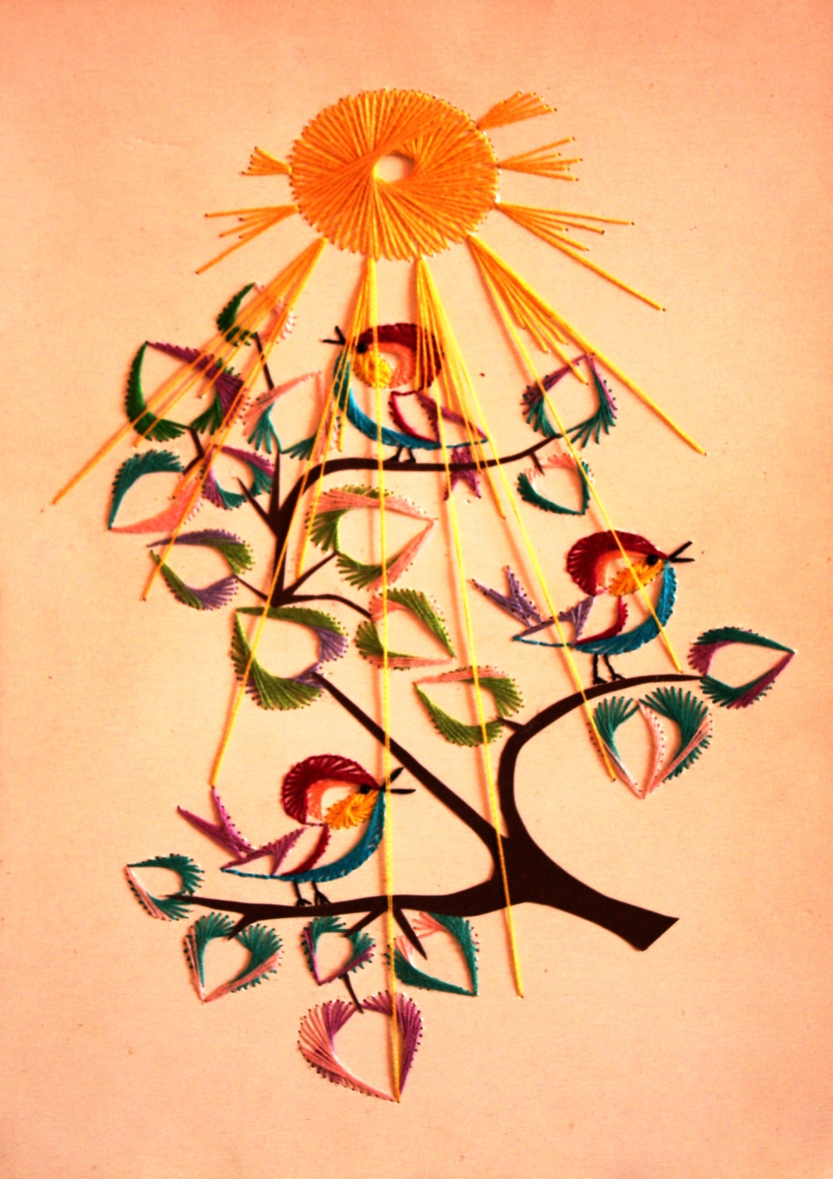
Самостоятельный труд :
умение ориентироваться в задании;
планировать ход предстоящей работы;
осуществлять текущий и заключительный
самоконтроль.

Slide 16
Диагностическая карта «Оценка результатов освоения техники «изонить».
^{Критерии-}
Знание основных геометрических понятий и базовых форм.
Заполнение угла, овала, круга, спирали.
- Высокий уровень – делает самостоятельно,
- Средний уровень – делает с помощью педагога или товарищей,
- Низкий уровень – не может сделать.
II. Умение создавать изделия, пользуясь инструкционными картами и схемами.
- Высокий уровень – делает самостоятельно,
- Средний уровень – делает с помощью педагога или товарищей,
- Низкий уровень – не может сделать.
III. Когнитивное развитие.
- Высокий уровень – почти полное совпадение контура с протянутыми нитями;
- Средний уровень – имеются небольшие отклонения от контура (несколько миллиметров) по одну сторону образца;
- Низкий уровень – значительные отклонения от намеченного контура как в одну, так и в другую сторону.
IV. Творческое развитие:
- Высокий уровень – работы отличаются ярко выраженной индивидуальностью;
- Средний уровень – работы выполнены по образцу, соответствуют общему уровню возрастной группы;
- Низкий уровень – явные диспропорции, нарушение цветовой гаммы.
V. Формирование культуры труда и совершенствование трудовых навыков
• Оцениваются умения:
– организовать свое рабочее место,
– рационально использовать необходимые материалы,
– аккуратность выполнения работы.

Slide 17
Спасибо за внимание!

